Slide 1
Wahlpflichtfächergruppe I
(mathematisch-naturwissenschaftlich-technischer Zweig)
Kitzingen, April 2020

Slide 2
Wahlpflichtfächergruppe I
(mathematisch-naturwissenschaftlich-technischer Zweig)
Prüfungsfächer: Mathematik
Physik
(Deutsch und Englisch)
Weitere Profilfächer: Chemie
Informationstechnologie
(technisches Zeichnen, CAD)
Kitzingen, April 2020

Slide 3
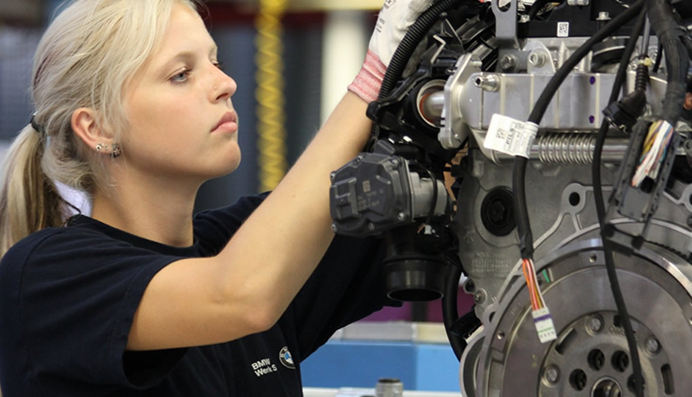
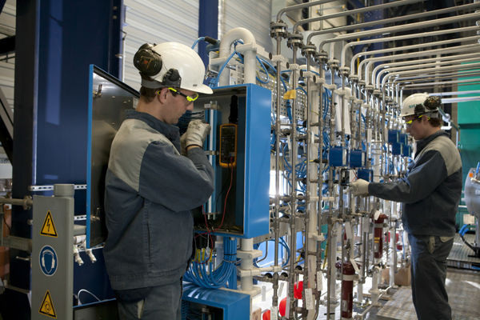
Wahlpflichtfächergruppe I
(mathematisch-naturwissenschaftlich-technischer Zweig)
Vielfältige Einsatzbereiche
Frauen in technischen Berufen
Kitzingen, April 2020

Slide 4
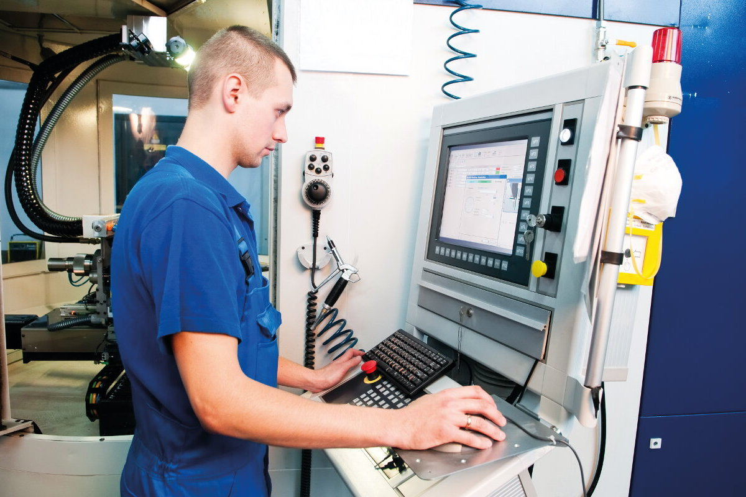
Wahlpflichtfächergruppe I
(mathematisch-naturwissenschaftlich-technischer Zweig)
Arbeiten im Labor
Kitzingen, April 2020

Slide 5
Wahlpflichtfächergruppe I
(mathematisch-naturwissenschaftlich-technischer Zweig)
Steuerung technischer Anlagen
Kitzingen, April 2020

Slide 6
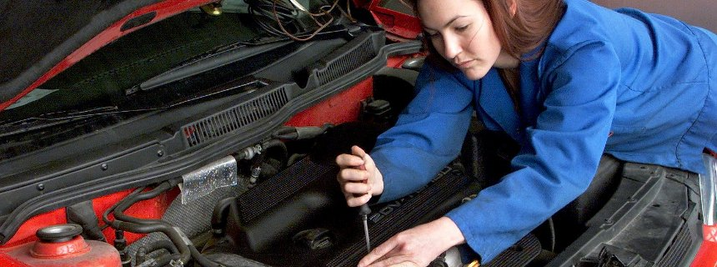
Wahlpflichtfächergruppe I
(mathematisch-naturwissenschaftlich-technischer Zweig)
Automobilbranche
Kitzingen, April 2020

Slide 7
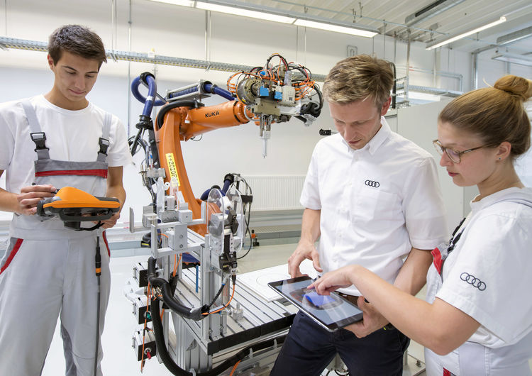
Wahlpflichtfächergruppe I
(mathematisch-naturwissenschaftlich-technischer Zweig)
Neue Herausforderungen der Zukunft
Industrie 4.0
Kitzingen, April 2020

Slide 8
Wahlpflichtfächergruppe I
(mathematisch-naturwissenschaftlich-technischer Zweig)
Was bietet mir eine technische Ausbildung?
großes Einsatzgebiet
Spezialisierungen
Weiterbildung/Studium/Ingenieurwesen
führende Positionen
gute Berufsaussichten bei guter Bezahlung
Fachkräftemangel, gute Berufschancen
Kitzingen, April 2020

Slide 9
Wahlpflichtfächergruppe I
(mathematisch-naturwissenschaftlich-technischer Zweig)
Wann bin ich für diesen Zweig geeignet?
Interesse an naturwissenschaftlichen Inhalten
Interesse an Technik
Spaß am Knobeln
Freude am Analysieren
Durchhaltevermögen bei komplexen Aufgaben
Spaß beim Forschen und Entdecken von Zusammenhängen
Kitzingen, April 2020

Slide 10
Wahlpflichtfächergruppe I
(mathematisch-naturwissenschaftlich-technischer Zweig)
Was erwartet euch im technischen Zweig?
Mathematik vertieft
(Exponentialfunktionen, Logarithmus, Abbildungen)
Physik vertieft
(Fachbegriffe, fachspezifische Sprache und Arbeits-
weise, Experimente, Sachinhalte, Fachwissen)
Technisches Zeichnen am Zeichenbrett bzw. mit einem Zeichenprogramm
Kitzingen, April 2020

Slide 11
Wahlpflichtfächergruppe I
(mathematisch-naturwissenschaftlich-technischer Zweig)
Entscheidungshilfen
eure INTERESSEN
eure BEGABUNGEN
euer bisheriger LEBENSWEG
…..
Vertraut Sie auf eure ERFAHRUNGEN und BEOBACHTUNGEN der letzten Jahre!
Kitzingen, April 2020

